Slide 1
Le Grenelle des mobilités de Bordeaux, pour changer de modèle
A.Gonzalez - Directeur d’équipe à l’a-urba

Slide 2
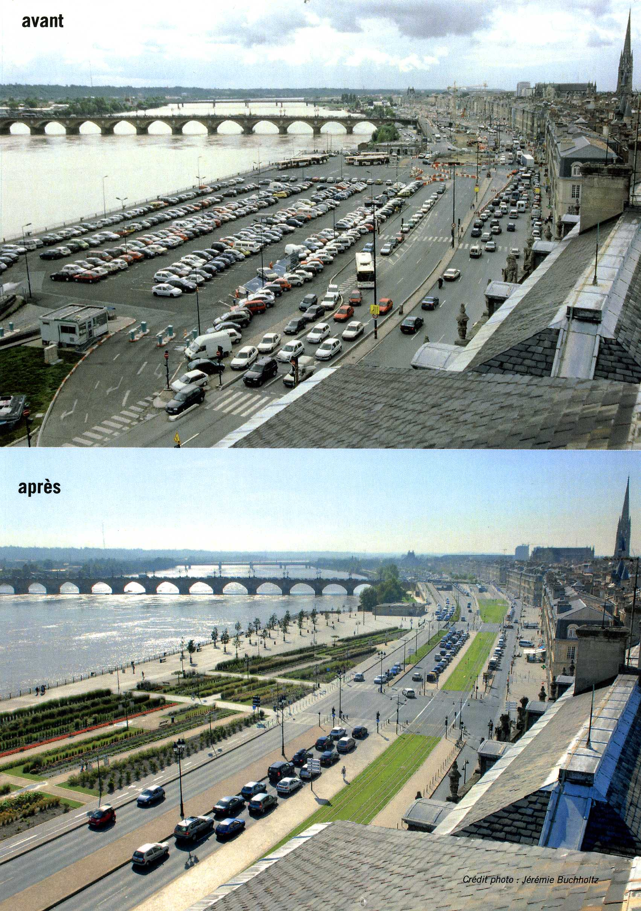
Bordeaux, début des années 2000, une transformation du centre ville reposant sur le projet de tramway…

Slide 3
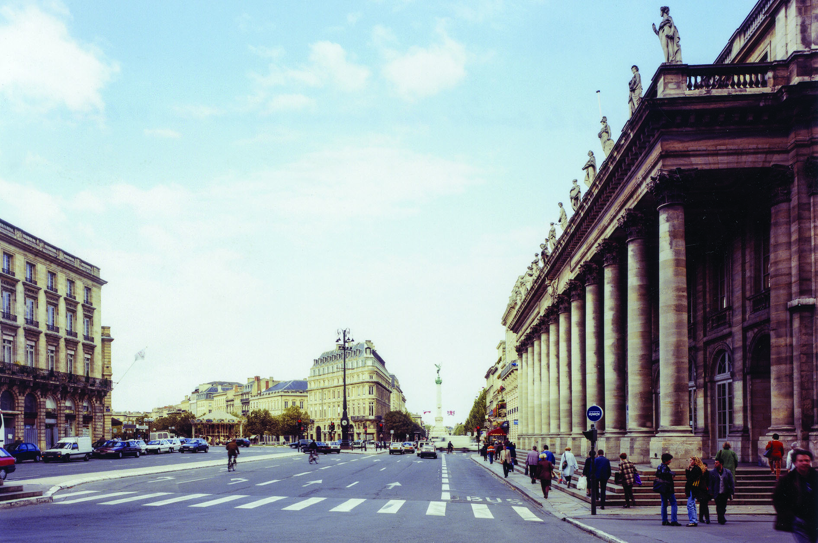
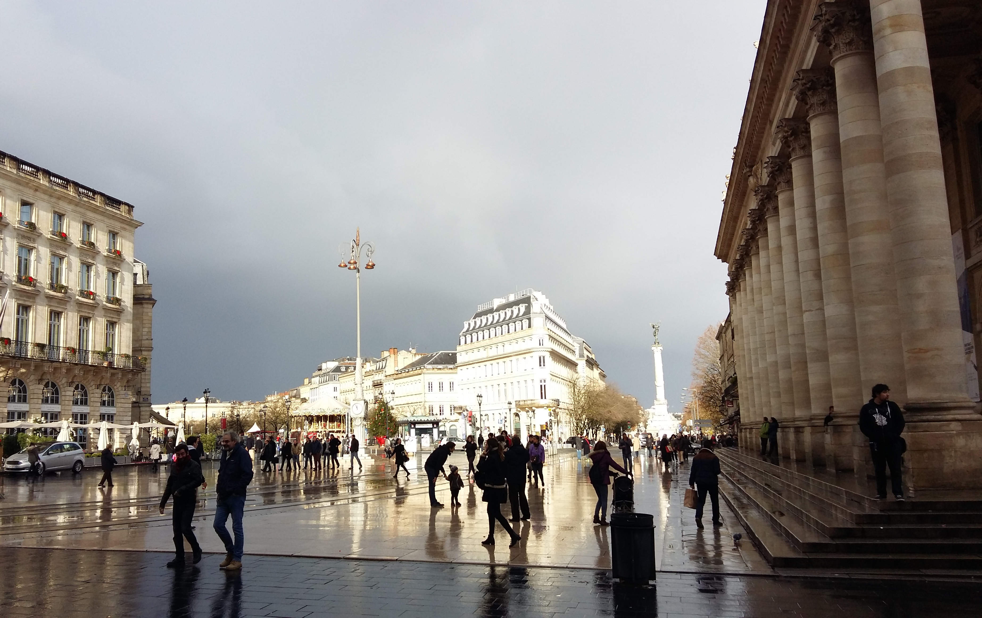
La Place de la Comédie à Bordeaux : avant et après

Slide 4
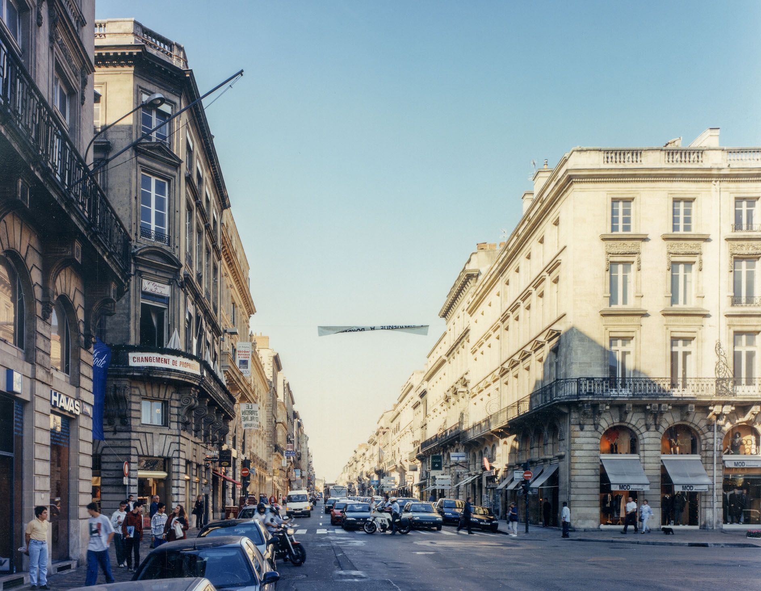
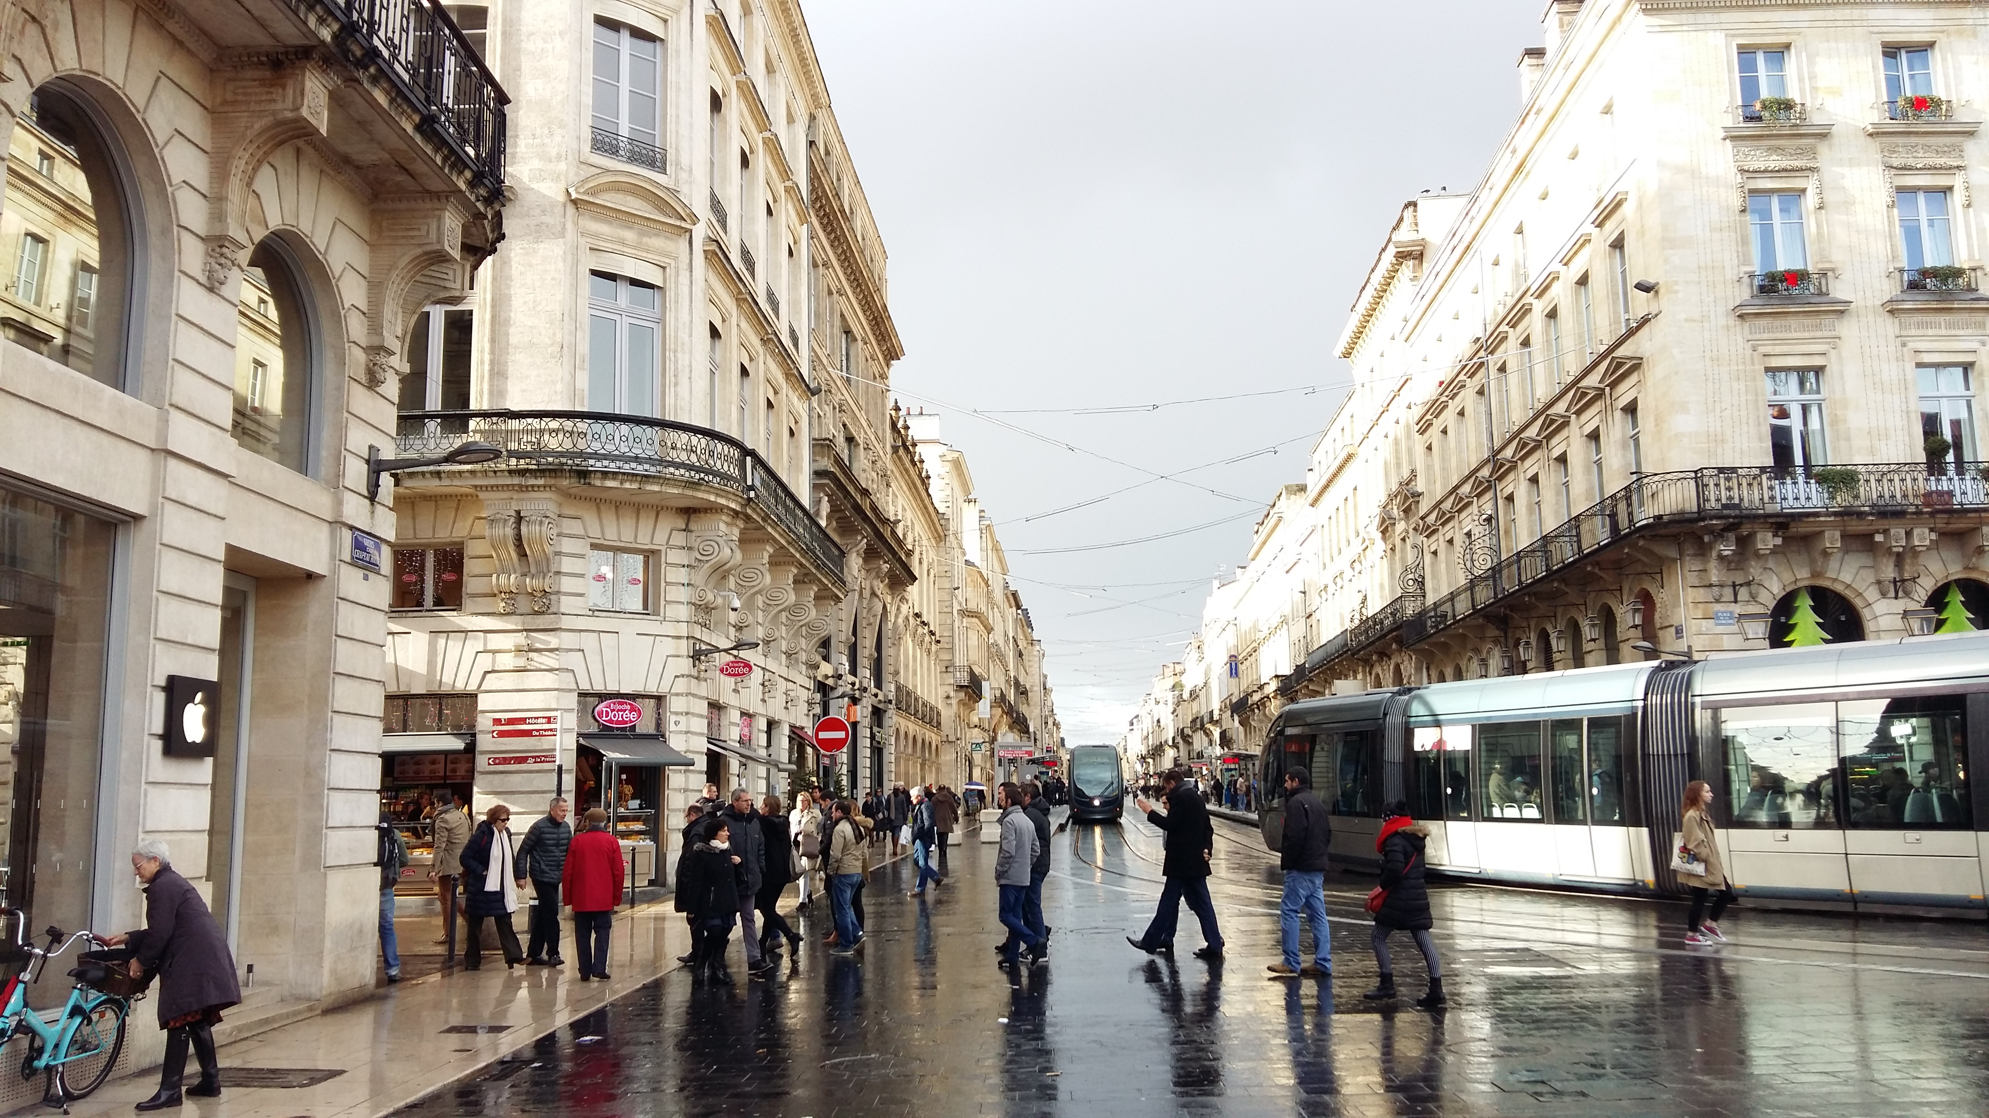
Cours de l’Intendance à Bordeaux: avant et après

Slide 5
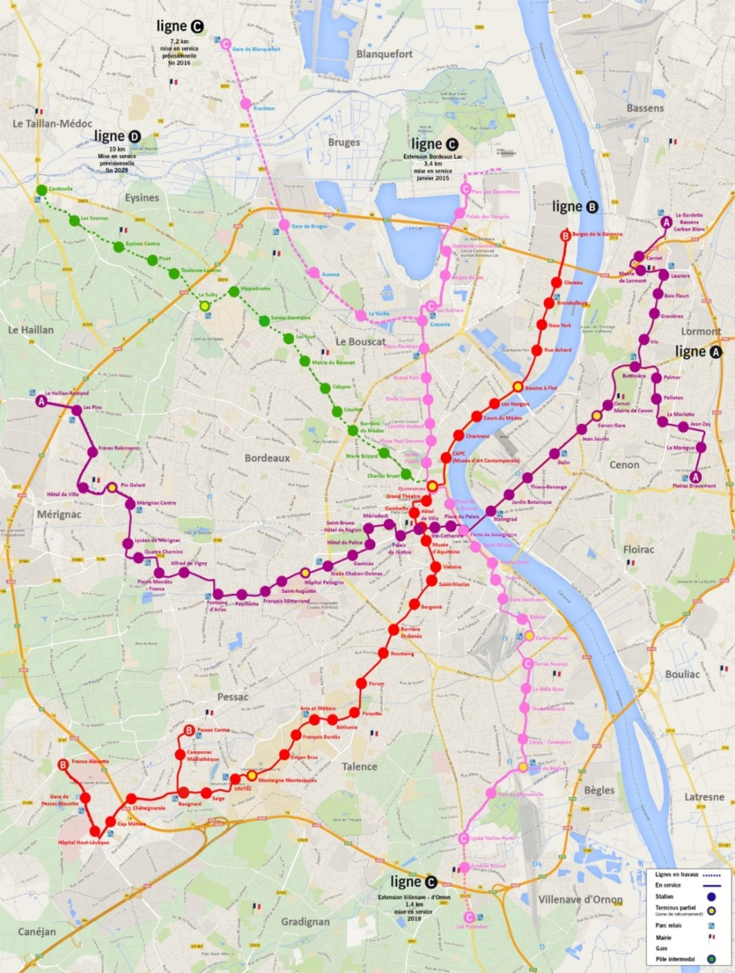
A Bordeaux, le succès de voyageurs et plusieurs extensions du réseau successives…
Notes:
5
5
La note

Slide 6
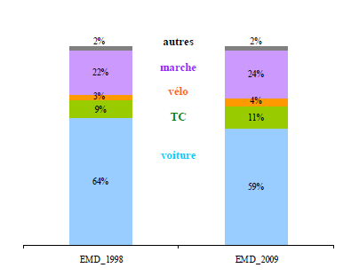
… ne s’accompagnent pas d’une véritable révolution des comportements
Après plus de 40 km de nouvelles lignes les parts modales n’ont évolué que très légèrement en faveur des TC entre 1998 et 2009
Notes:
6
6
La note

Slide 7
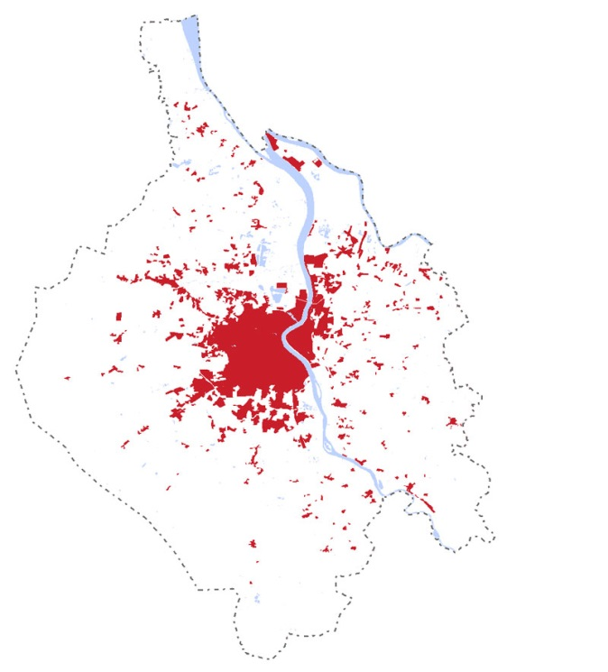
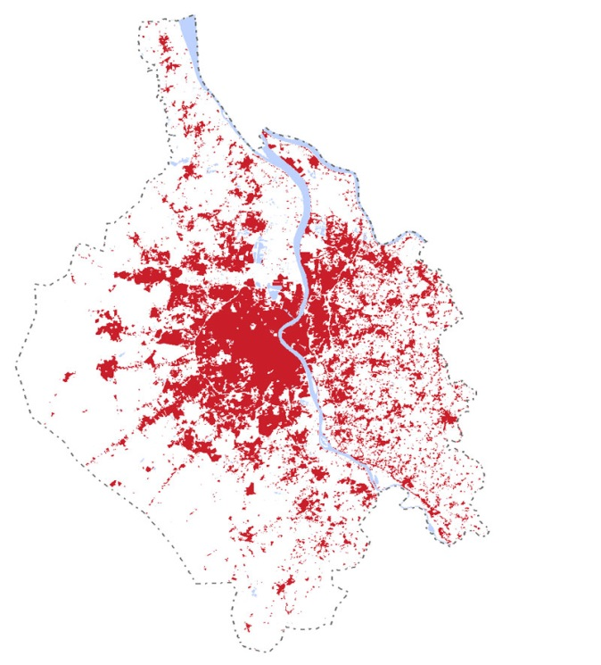
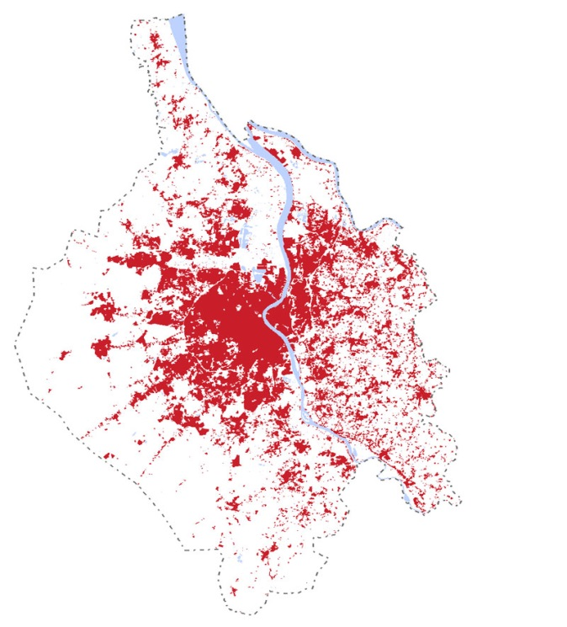
L’étalement urbain et les faibles densités expliquent en grande partie l’inefficacité des TC et le recours à l’automobile
1973
Habitants : 680 000
Surface bâtie: 14 200 ha
Densité : 47,8 hab/ha
1994
Habitants : 796 000
Surface bâtie : 35 400 ha
Densité : 22,5 hab/ ha
2004
Habitants : 852 000
Surface bâtie : 38 100 ha
Densité : 22,3 hab/ ha
2014
Habitants : 939 072
Surface bâtie: 47 000 ha
Densité : 20 hab/ha

Slide 8
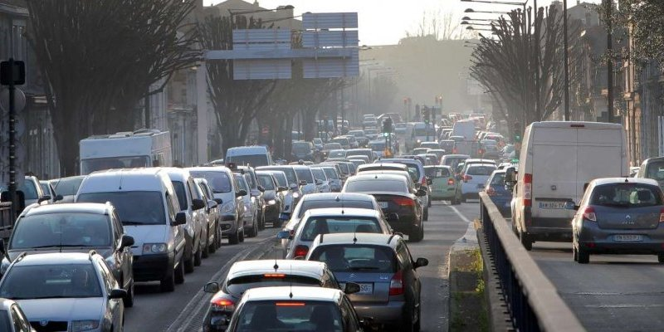
Réseau de voirié saturé avec les impacts négatifs classiques : accidents, pollution atmosphérique, bruit, occupation de l’espace public...

Slide 9
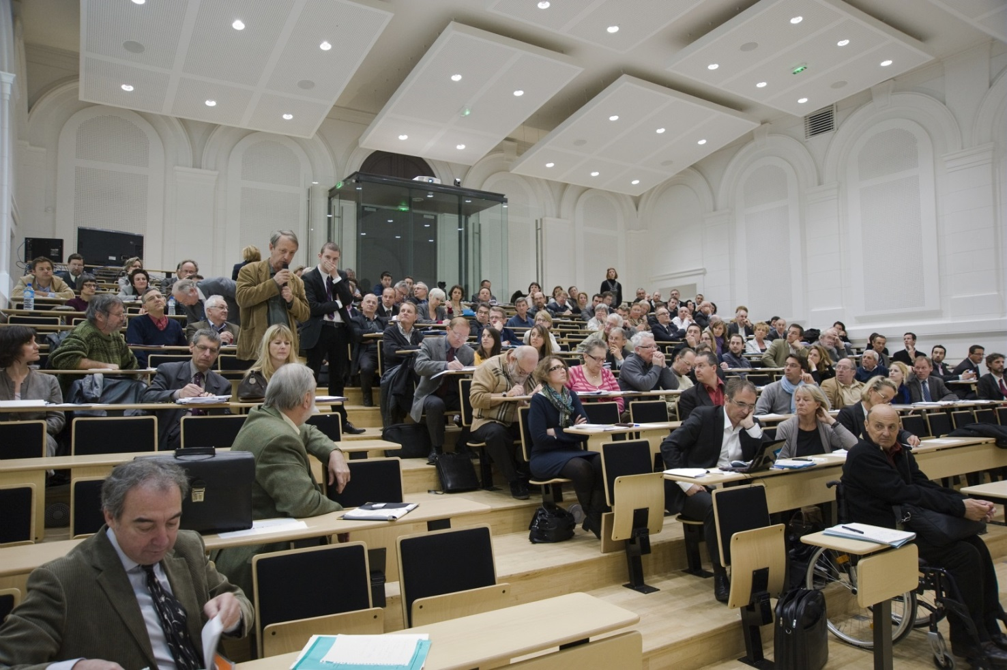
2011: un sentiment partagé, le besoin de changer de modèle

Slide 10
Une démarche partenariale et collaborative qui démarre en 2012
Grenelle des mobilités
Cinq commanditaires
Six collèges
120 à 150 « grenellistes »
12 présidents et rapporteurs
Six groupes de travail
> 30 réunions
> 3 000 prises de parole
6/9 mois de travail

Slide 11
2015
2013

Slide 12
Les grands principes pour un nouveau modèle
de planification de la mobilité

Slide 13
Prendre en compte les fonctionnements métropolitains
Relier les multiples lieux de vie, travail, études et loisirs pour tenir compte de l’interdépendance des territoires
Améliorer la mobilité nécessaire au fonctionnement des pôles économiques et des grands équipements

Slide 14
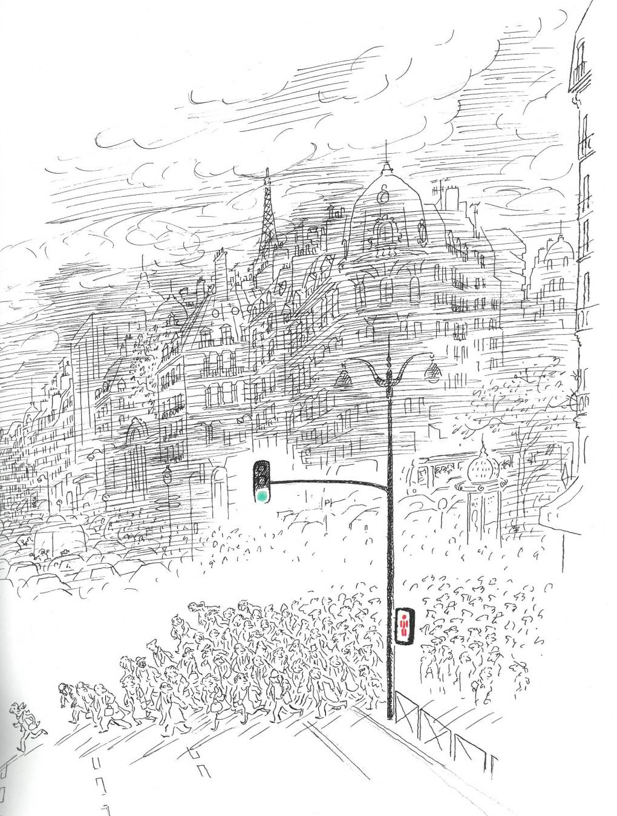
Plus de fluidité par plus de régulation
La congestion est une forme de régulation « aveugle »
Mieux réguler les usages dans le temps pour garantir la fluidité et la fiabilité des temps de parcours des besoins prioritaires

Slide 15
Double fluidité
lente et rapide
Certains usagers peuvent accepter de perdre du temps de déplacement au profit de la qualité et de la prédictibilité de ce déplacement
Faire cohabiter les vitesses lentes et rapides, pour une fluidité de tous

Slide 16
Un réseau de voirie optimisé
- Utiliser de façon plus intense les réseaux existants avant de déployer « de nouveaux tuyaux »
- Imaginer un réseau de voirie intermédiaire entre les rues et les routes
- Promouvoir les usages variables, évolutifs, partagés

Slide 17
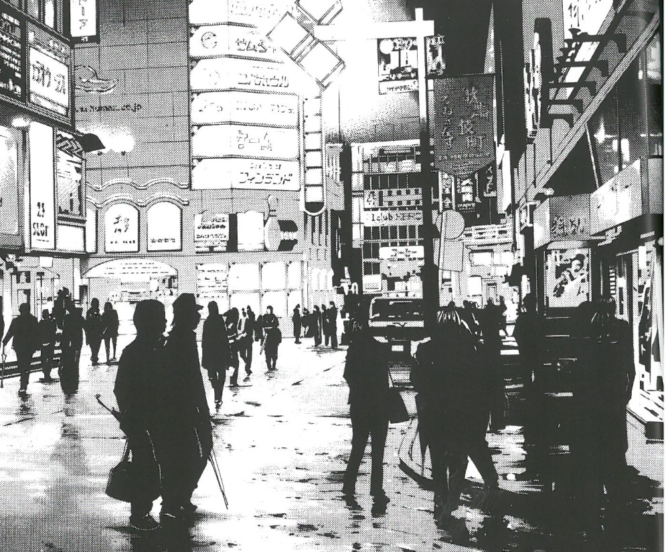
Des espaces publics de qualité
Placer le piéton au cœur des réflexions sur les espaces publics en tant que vecteur d’urbanité
Les espaces publics de qualité doivent être partout

Slide 18
Les principales mesures

Slide 19
Six programmes partenariaux stratégiques Optimisation/régulation de la rocade et du réseau routier principal Contrats employeurs / salariés / collectivités Réseau de transport collectif de l’aire métropolitaine Grandes allées métropolitaines Mobilité piétonne universelle Schéma directeur d’accessibilité logistique Cinq innovations de rupture Agence des temps À l’école, sans voiture Vélos électriques Systèmes de mobilité mutualisés dans les nouveaux quartiers Dispositif de financement TC Six plans coordonnés des autorités publiques Plan covoiturage Plan stationnement Plan vélos Livraisons urbaines Promotion renouvelée des transports collectifs Contractualisation transports collectifs - urbanisme

Slide 20
Un bilan à trois ans mitigé
5 mesures qui avancent :
Pactes employeurs-collectivités – PP1
Optimisation/régulation de la rocade et du réseau principal de voirie – PP2
Grandes allées métropolitaines – PP4
Livraisons urbaines – PC4
Financement de la mobilité – IR5
4 mesures pour lesquelles l’esprit Grenelle ne doit pas être perdu de vue :
Plan coordonné de covoiturage – PC1
Politique de stationnement – PC2
Plan coordonné vélos – PC3
Systèmes de mobilité mutualisés dans les nouveaux
quartiers– IR4

Slide 21
Un bilan à trois ans mitigé
3 mesures « menées à terme »:
Réseau de transport collectif métropolitain – PP3
Promotion renouvelée des TC – PC5
Schéma directeur d’accessibilité logistique – PP6
5 mesures pas/peu engagées, en attente:
Mobilité piétonne – PP5
Agence des temps – IR1
A l’école sans voiture – IR2
Vélos à assistante électrique – IR3
Contractualisation TC/Urbanisme – PC6

Slide 22
En conclusion…
Une démarche originale qui a permis de mettre le projecteur sur certains problèmes, d’imaginer des réponses originales et surtout d’amorcer un changement de modèle.
Une démarche très productive pendant la phase d’élaboration de la charte; mais qui s’essouffle avec le temps pour la mise en œuvre : par manque de portage politique? Par manque de budget alloué pour la mise en œuvre?
Une démarche qui inspire : Grenelle des mobilités en Région Grand Est

